Slide 1


Studentska letnja praksa u Češkoj: Sunčeve baklje i IDL
SAR VIII
Sonja Smiljanić
PMF, Univerzitet u Novom Sadu
mentor: dr Pavel Kotrč
Astronomical Institute, Academy of Sciences of the Czech Republic, Ondřejov, Czech Republic

Slide 2
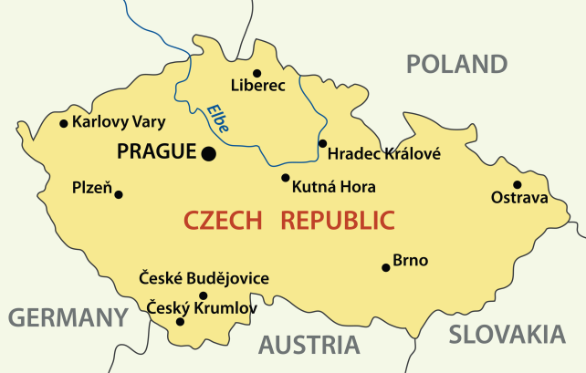
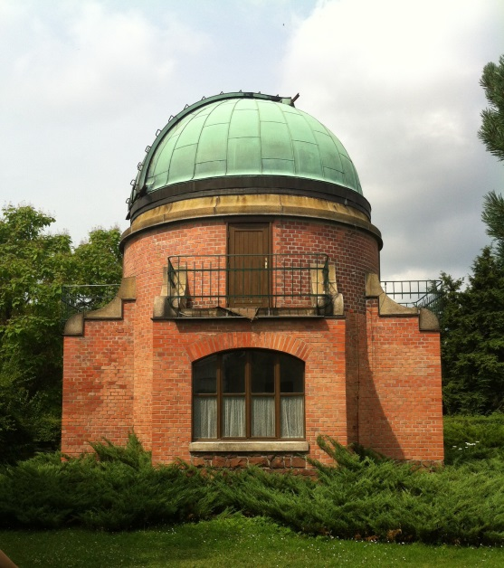
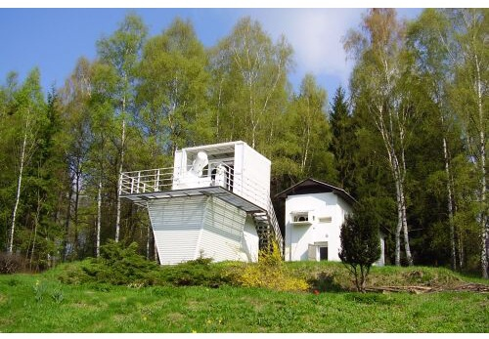
Gde, šta, kako ?
Solar Physics Department, Astronomical Institute of the Academy of Sciences of the Czech Republic at the Ondřejov Observatory
Spektroskopija Sunca;
protuberance i sunčeve baklje
Horizontal Solar Spectrograph http://www.asu.cas.cz/~sos/hsfa2.html

Slide 3
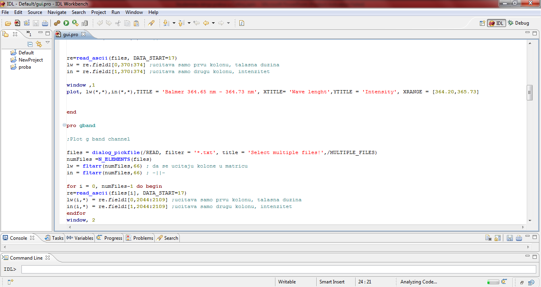
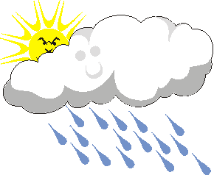
Tri glavna zadatka
Dati podaci u vidu .txt fajlova podeljenih po vremenima snimanja; sadrže intenzitete zračenja u zavisnosti od talasnih dužina među kojima treba uočiti solarnu baklju
Napisati IDL kod za obradu tih podataka
Izvršiti posmatranje
Prikupljene nove podatke propustiti kroz kod

Slide 4
Šta naš kod treba da radi
Podaci ~15k fajlova: 1,5h
korak 0.35s opseg talasnih dužina 349,46 nm – 485,48 nm korak 0,03 nm
1. za određene intervale talasnih dužina da iscrta spektar zračenja od datih podataka [ intenzitet u zavisnosti od talasne dužine ]
2. za određenu odabranu liniju da iscrta promenu intenziteta u vremenu, radi jednostavnijeg uočavanja nagle promene koja bi potencijalno predstavljala sunčevu baklju
3. za kraj napraviti .gif od fotografija napravljenih tokom snimanja spektra ☺

Slide 5
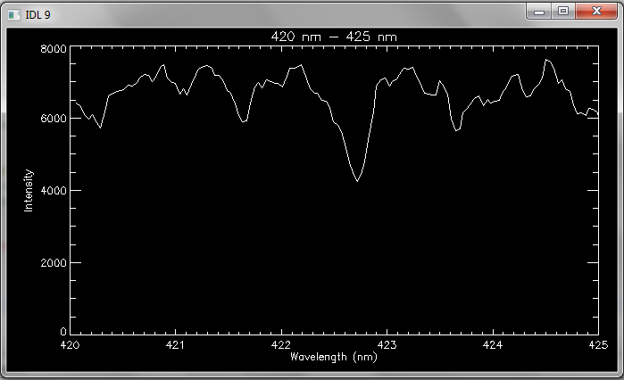
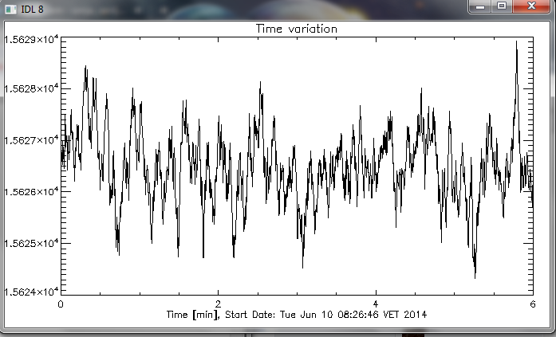
Šta naš kod radi
spektar iscrta ✓
vremensku zavisnost iscrta ✓
ALI - podaci? - kod?

Slide 6
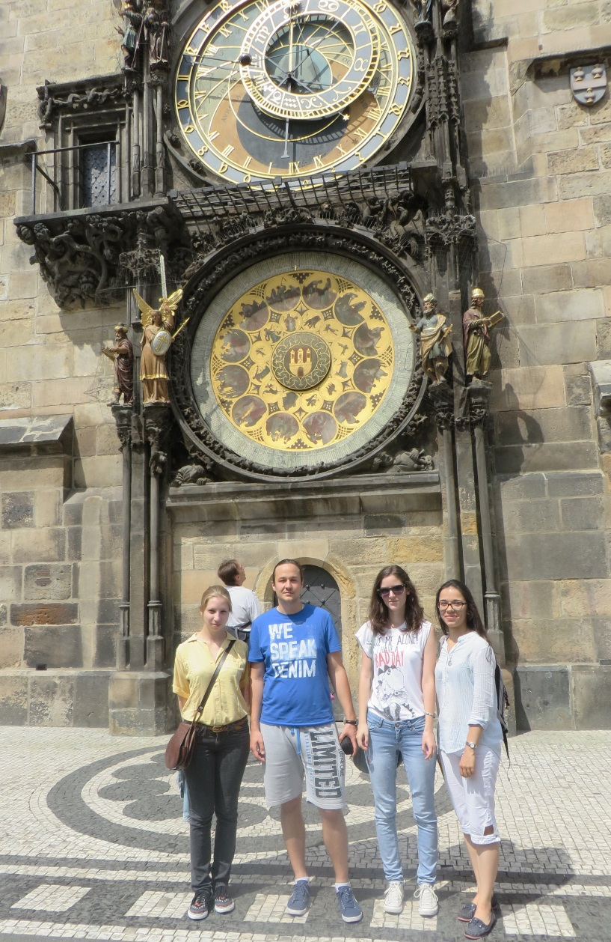
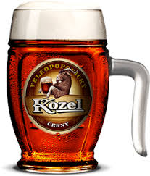
Otvorena pitanja za narednu generaciju i naši predlozi
Da li je metod dobar? Da li postoji efikasniji
način obrade tolike količine podataka u
IDL-u
Ako DA – go for it!
Ako NE – od mentora dobijate naš kod i
probate biti uspešniji u uočavanju sunčeve
baklje
Srećno sa vremenskim uslovima za
posmatranje! ☺

Slide 7
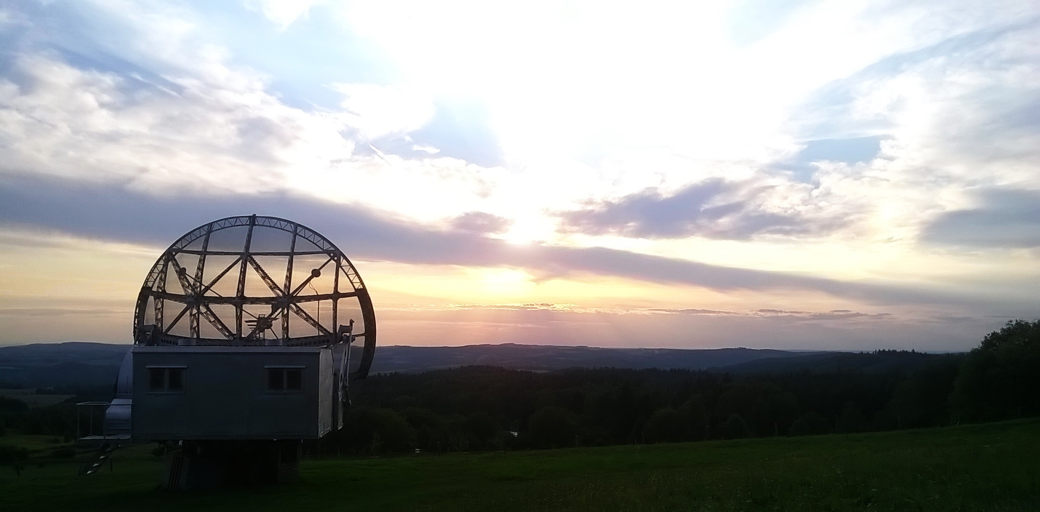
Hvala na pažnji!

